Slide 1
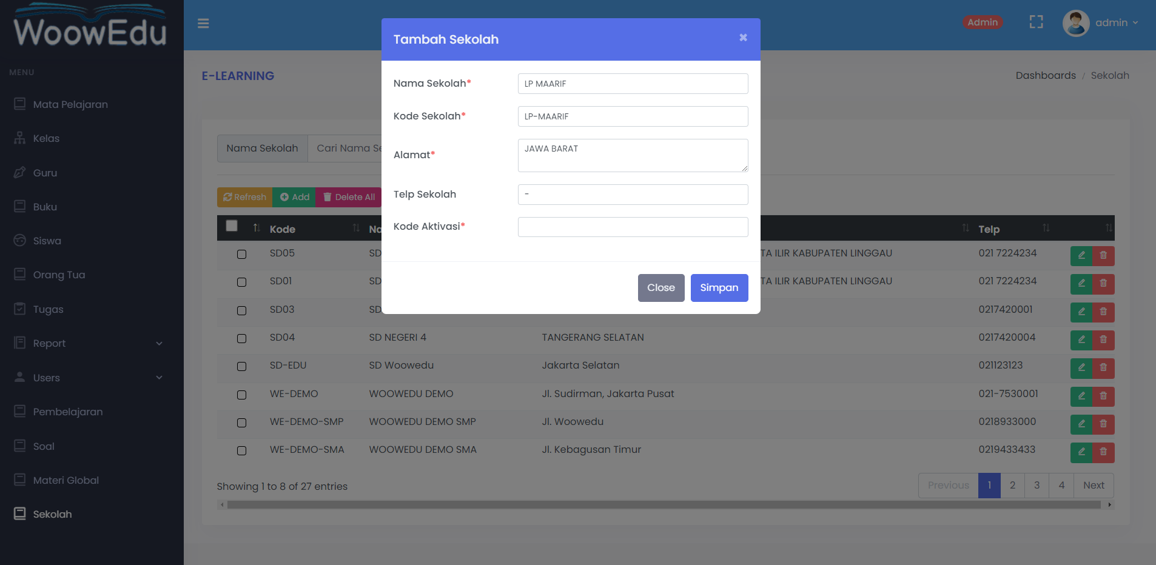
No isue

Slide 2
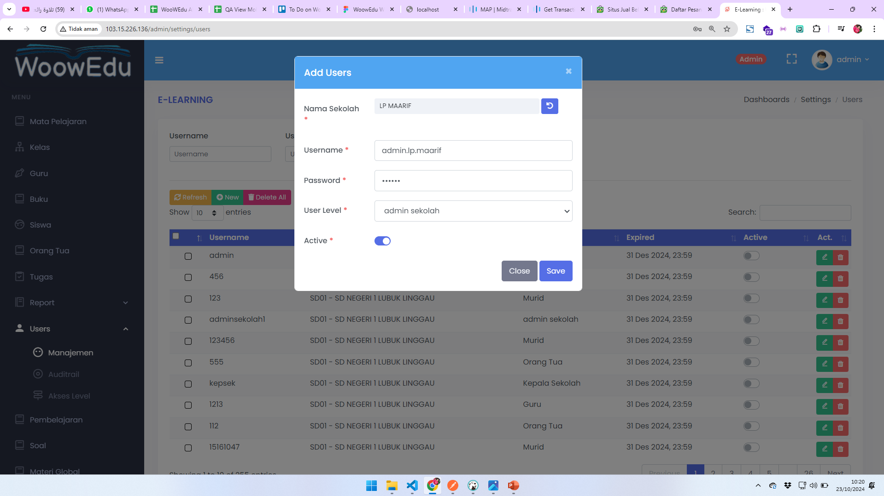
No isue

Slide 3
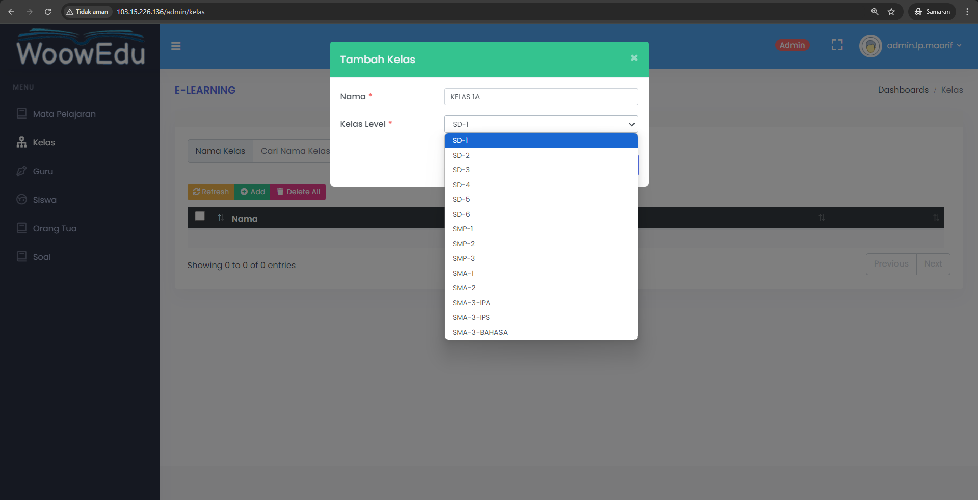
Tambah kelas (solved)
Ketika simpan data tidak muncul karna sekolah id nya null

Slide 4
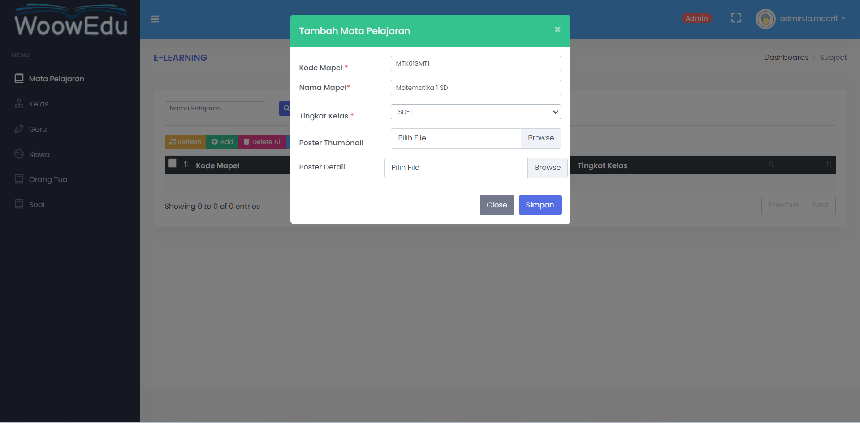
NO ISUE

Slide 5
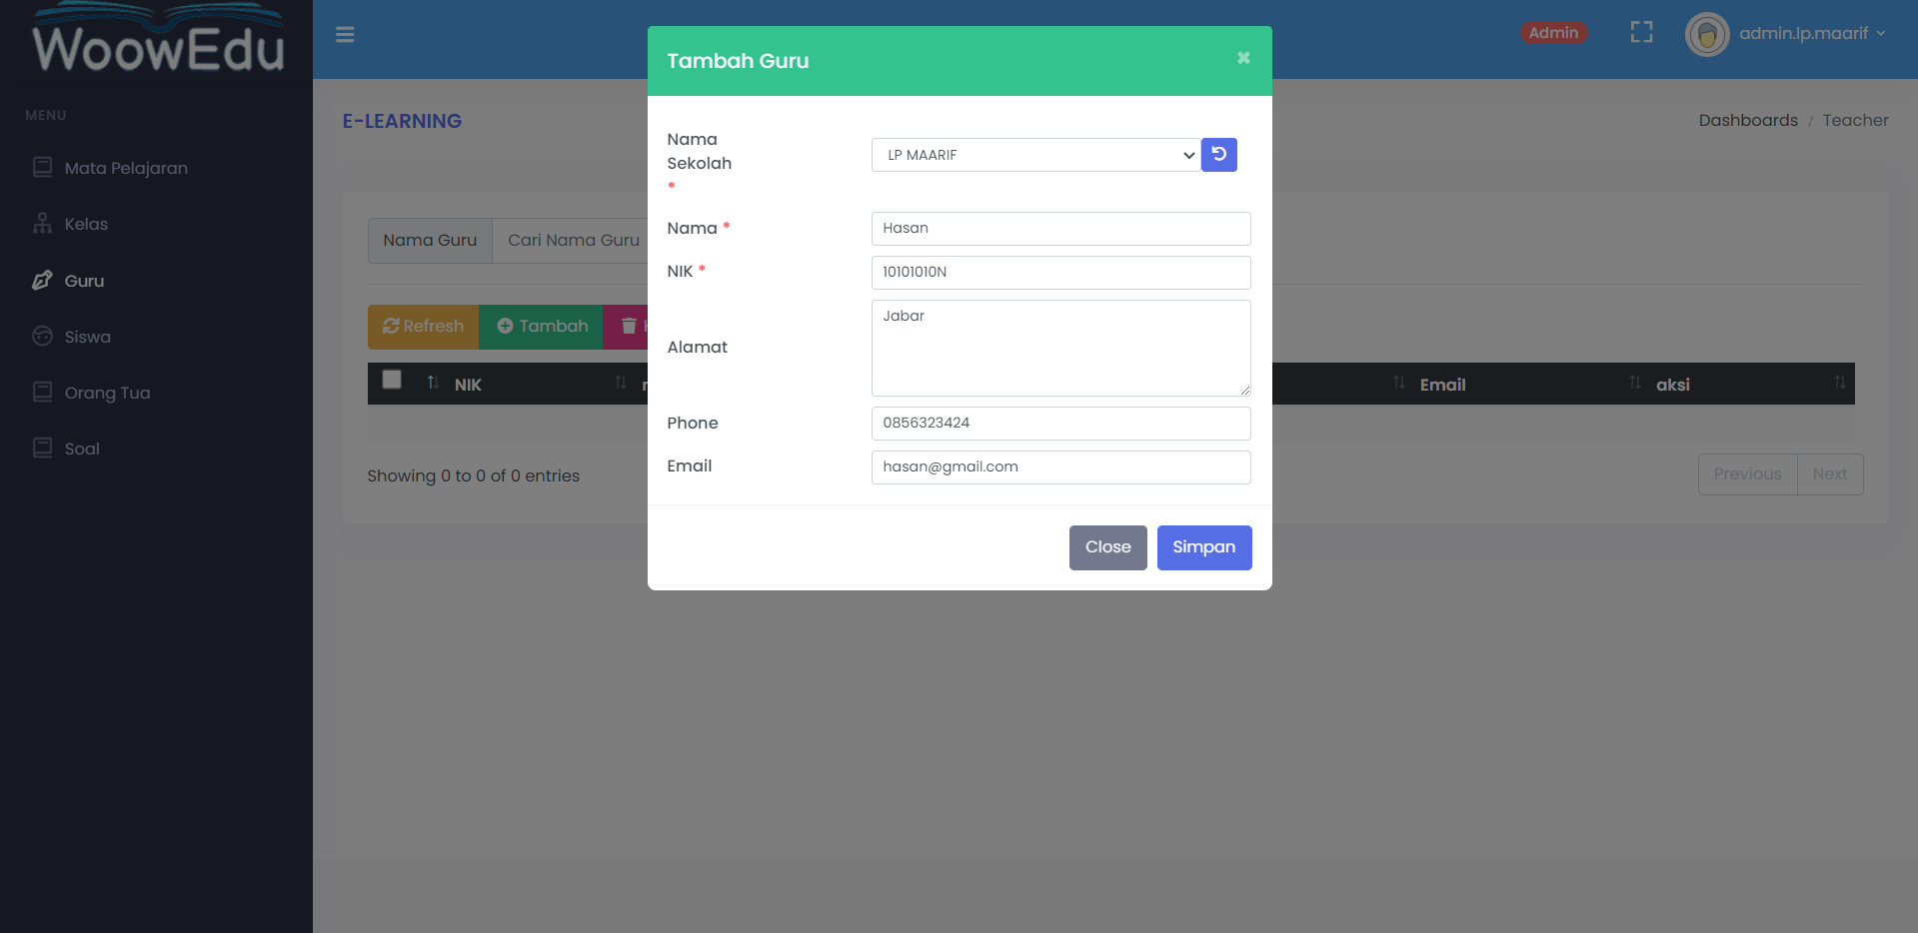
No isue

Slide 6
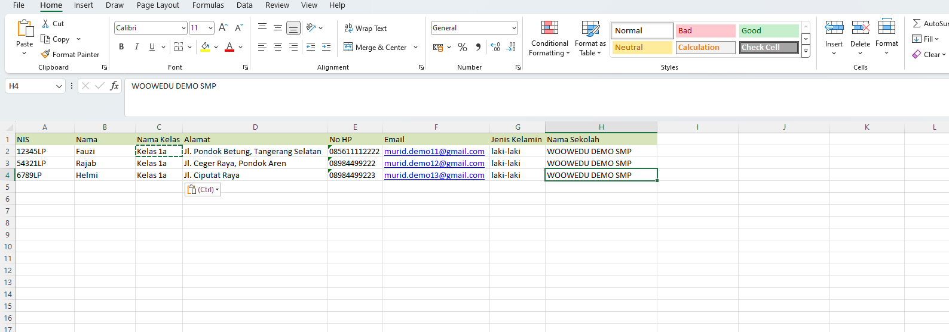
Done di staging tambahkan keterangan di tiap2 file download template murid, guru & ortu

Slide 7
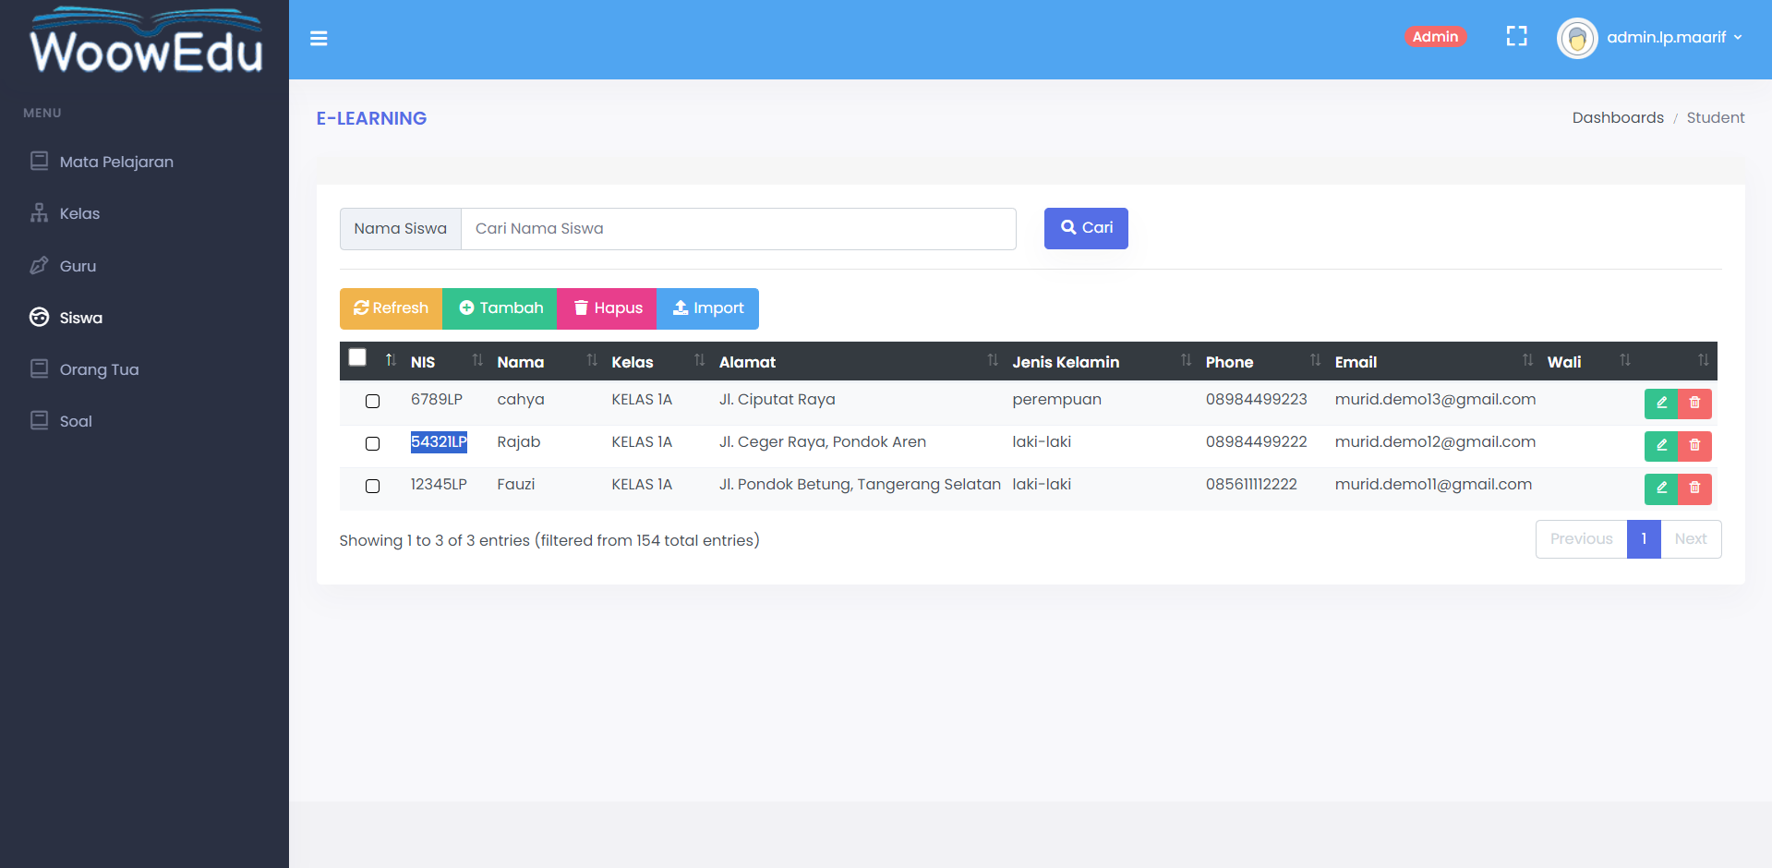
No isue

Slide 8
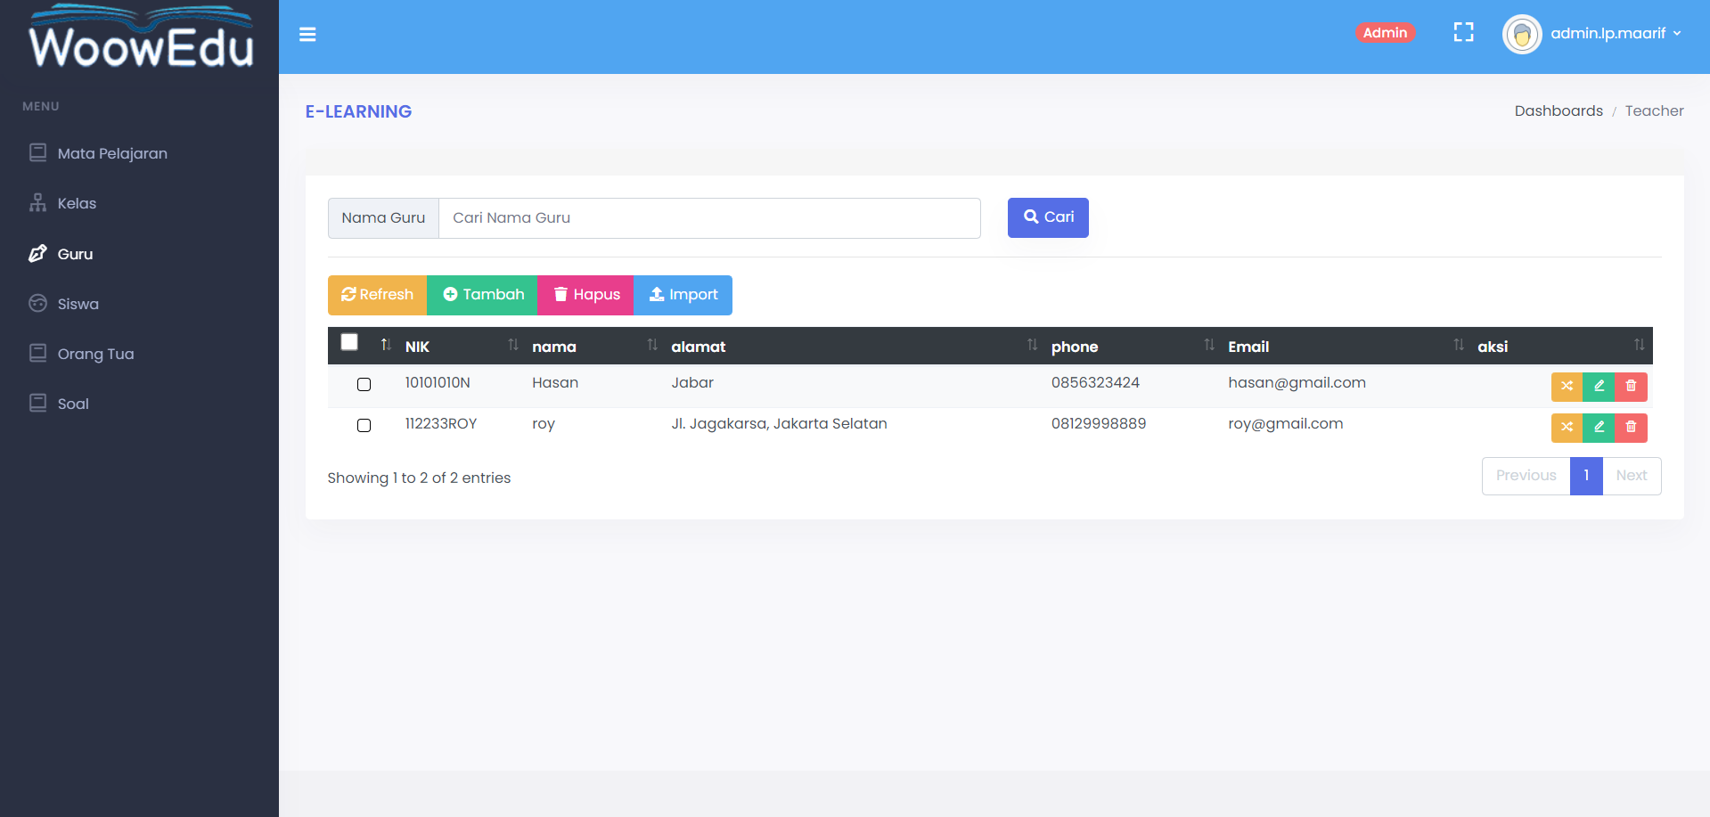
Menu tambah kepsek blm ada

Slide 9
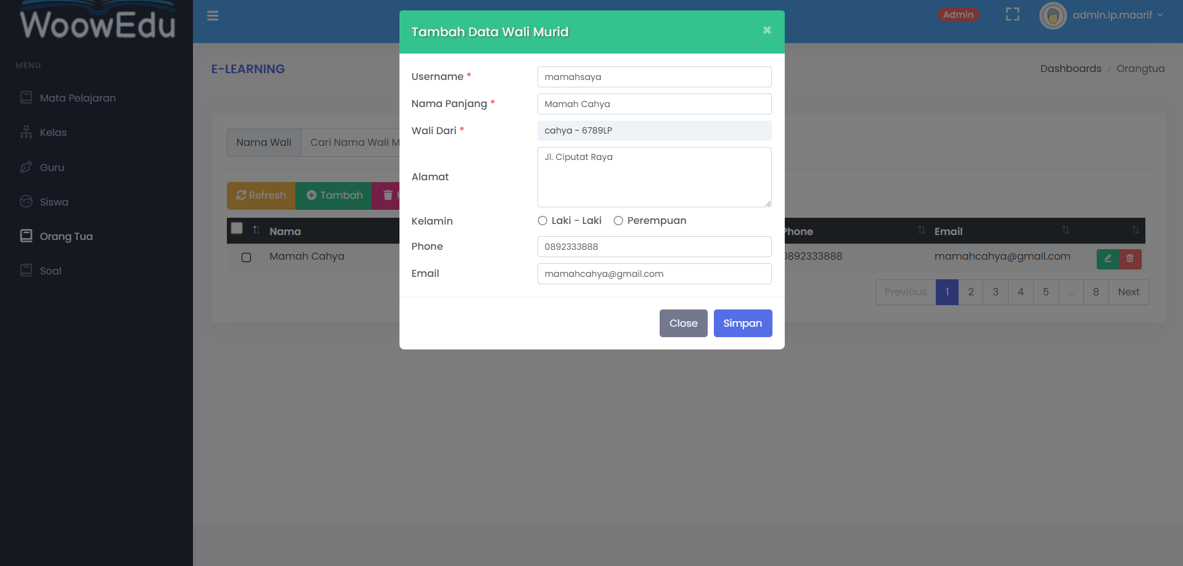
Gender tidak ke flag di menu ortu

Slide 10
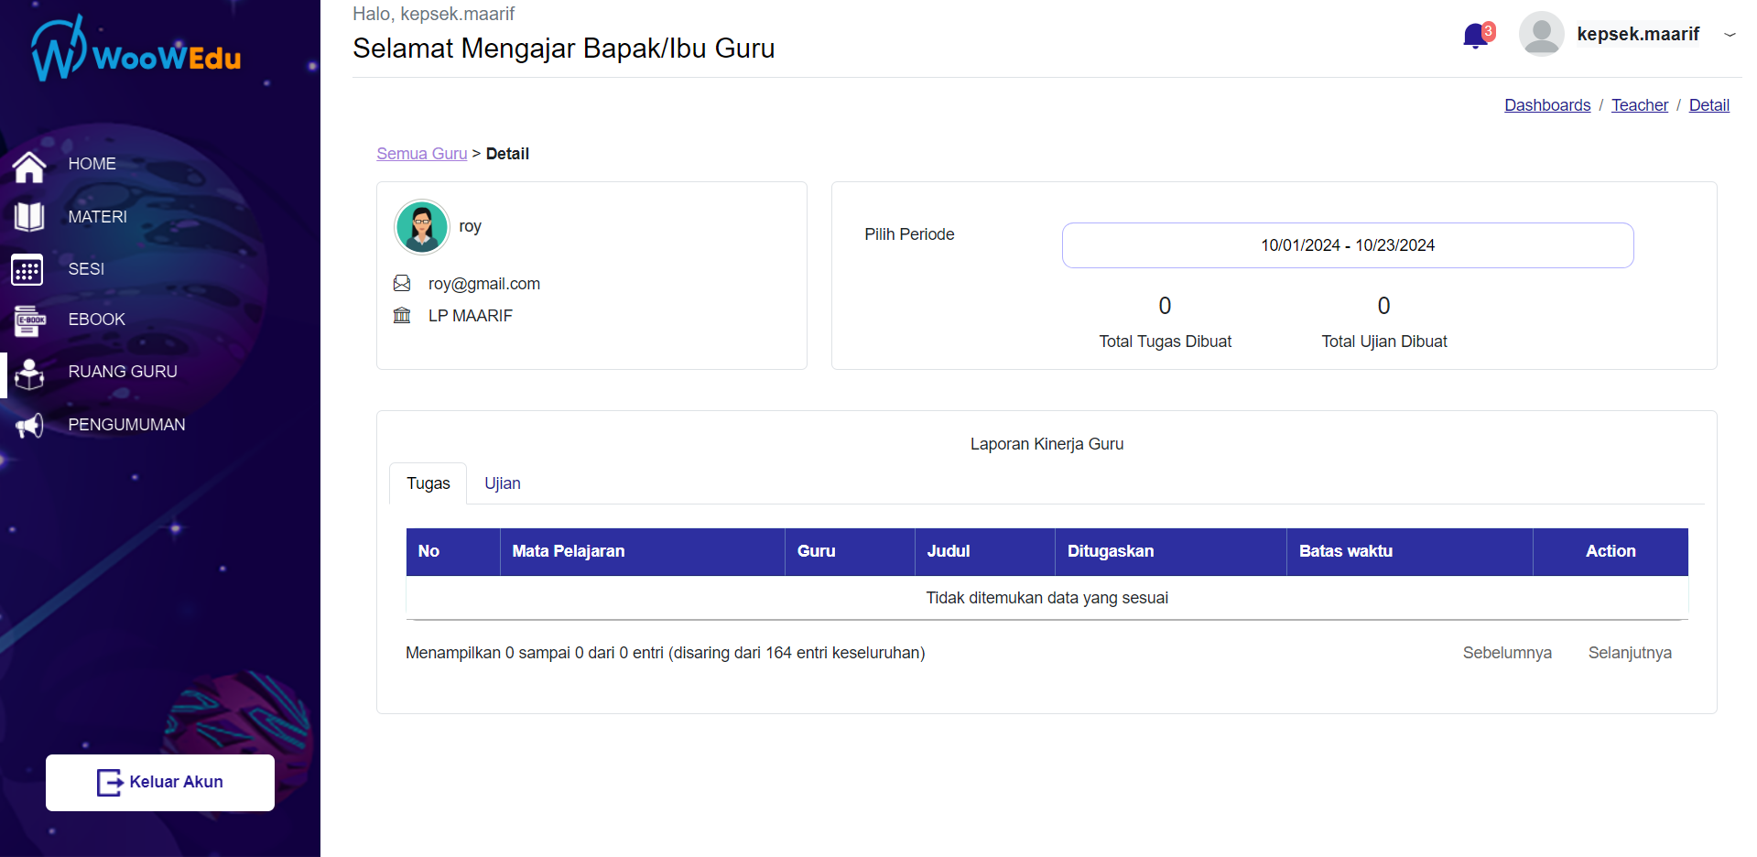
1. Data base guru belum sesuai masih campur dengan sekolah lain
2. laporan kinerja guru belum sesuai ekspektasi
3. profile guru belum sesuai
4. bagian card periode tidak di perlukan
5. check UI / UX
6. Pembuatan akun kepsek di buat menu terpisah
7. tambah lulusan guru / universitas
8. lama tahun mengajar disekolah
9. buat menu paket aktivasi langganan

Slide 11
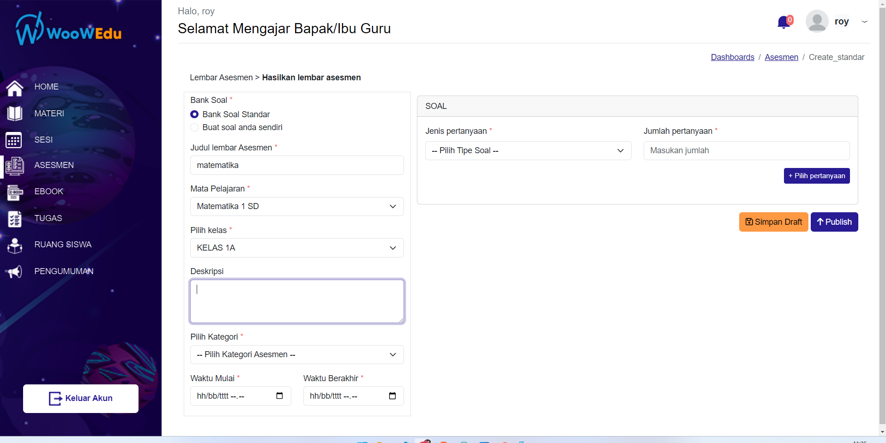
1. Tambah field list siswa untuk menentukan murid mana saja yang akan menerima ujian
2. pilih kategoti (UTS, UAS, Pekerjaan Sekolah, Pekerjaan Rumah, Penilaian Harian, Project)

Slide 12
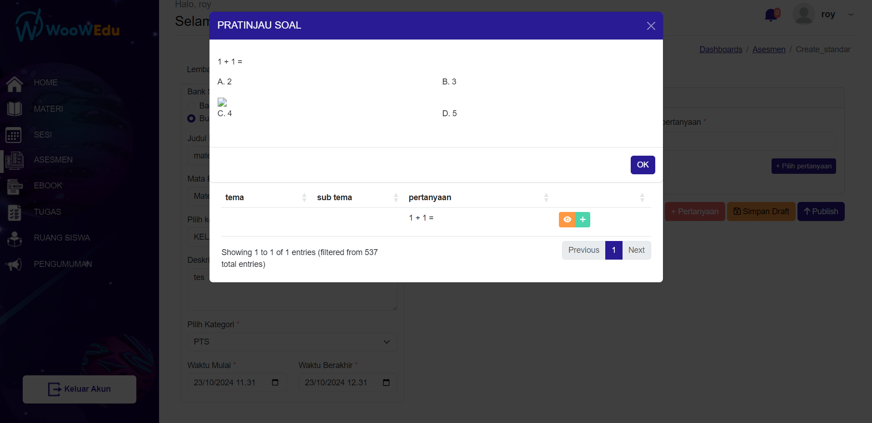
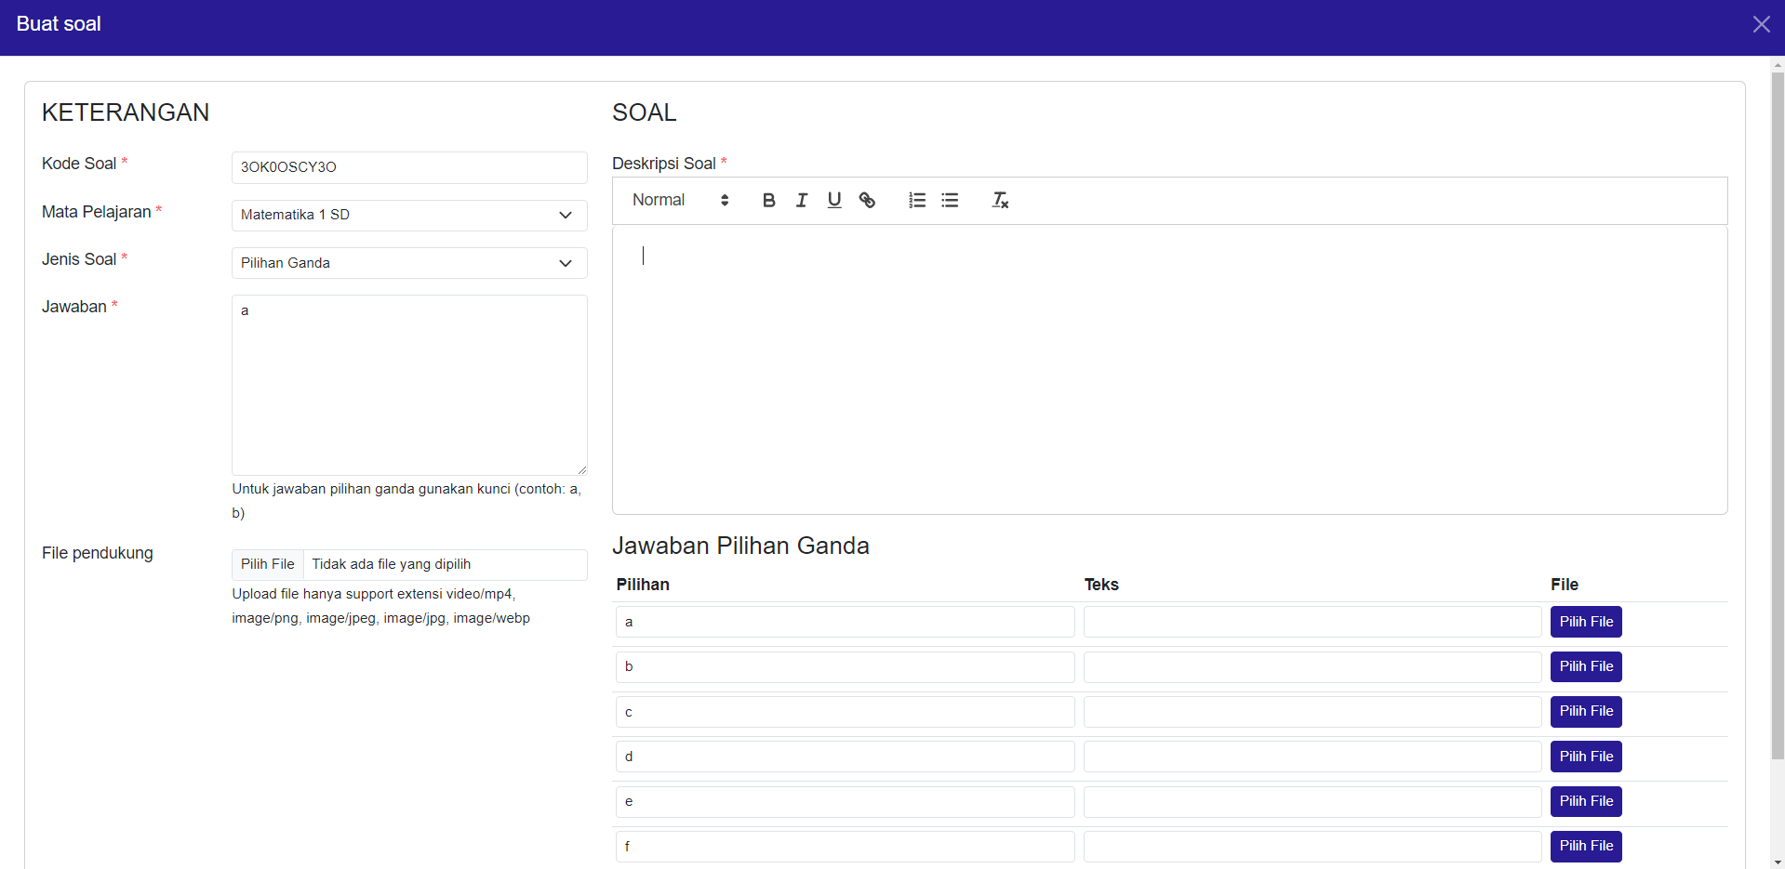
1. Field jawaban ubah nama menjadi jawaban benar
2. Ukuran kolon jawaban terlalu besar
3. pilihan huruf pilihan ganda cukup a,b,c,d
4. kolom deskripsi soal terlalu besar.
5. untuk kolom jawaban benar Ketika user memilih jenis soal pilihan ganda makan pilihan jawaban berbentuk dropdown list abcd dengan nilai default masukan jawaban benar. Butuh UI dan notif empty state
6. kolom jawaban pilihan ganda terlalu lebar & Panjang
7. maksimal ukuran file berapa mb? Kecil aja suggest dari produk 1 mb aja
8. soal bisa upload by excel
9. soal ada edit per soal
10. gambar soal tidak tampil Ketika melihat isi soal
11. munculkan notif kenika jumlah soal di buat tidak sama dengan total soal yg di buat

